Slide 1

知了 聊天辅助软件总评审
Review of software summary
Producted by
SE2018春-G11

Slide 2
Catalog
目录
1
Requirement analysis
需求分析+验证
2
Description
4
Code
规格说明+验证
编码+测试
3
Design
Comprehensive test
5
设计+验证
综合测试
6
Maintain
维护

Slide 3
需求分析
Requirement analysis

Slide 4
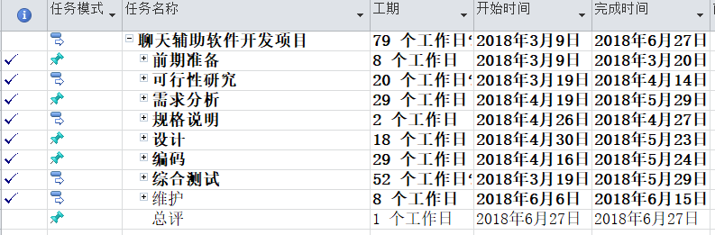
Project planning and assignment
项目计划及任务分配

Slide 5
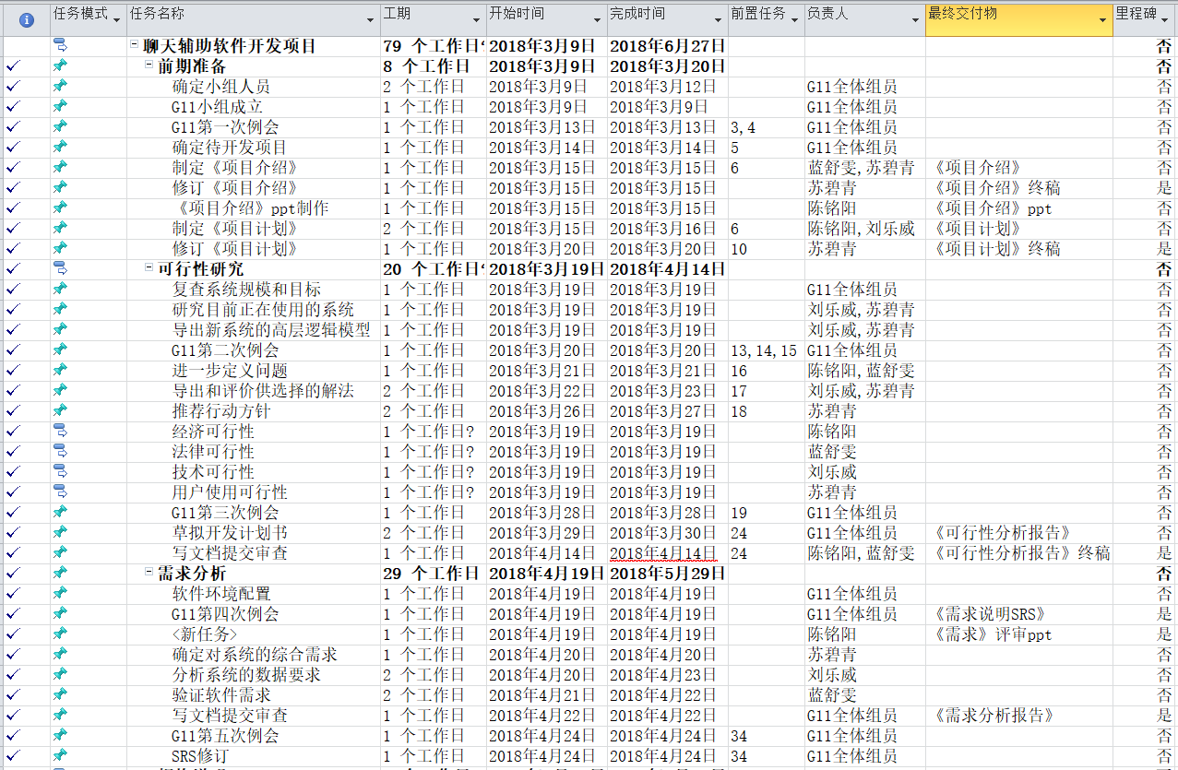

Slide 6
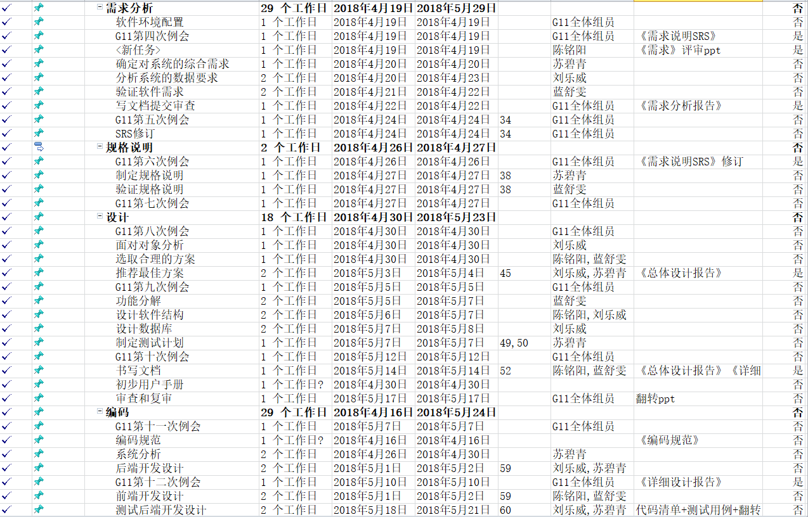

Slide 7
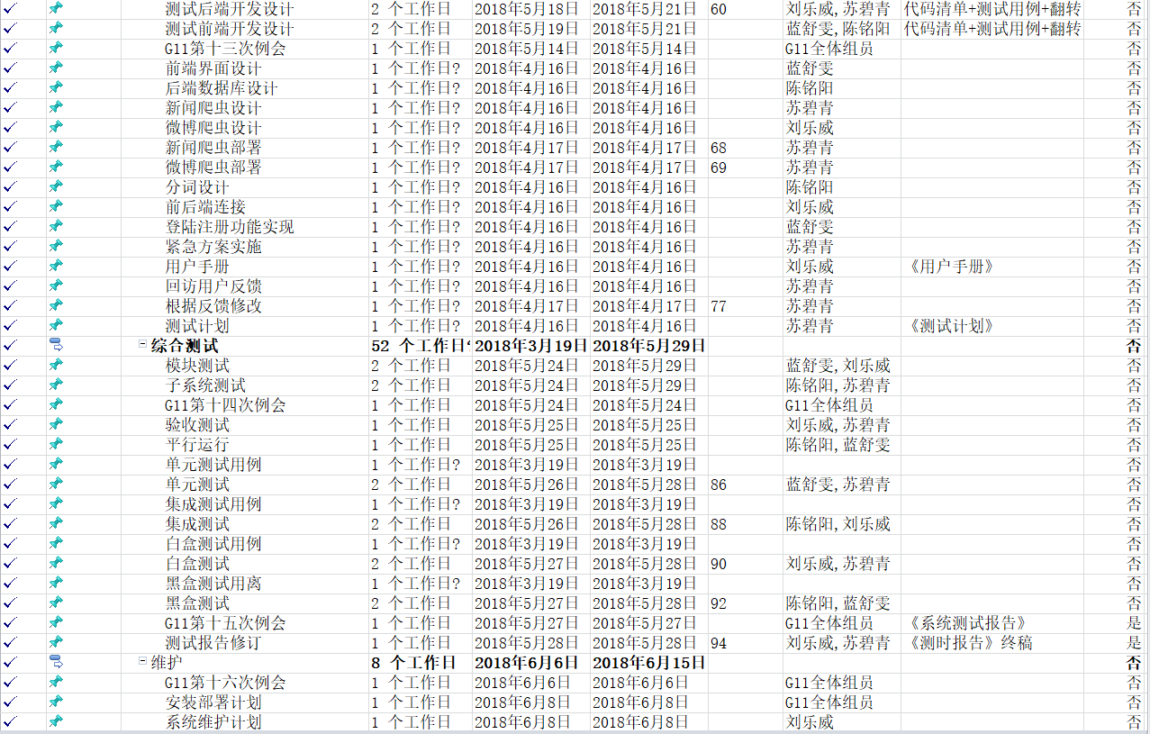

Slide 8
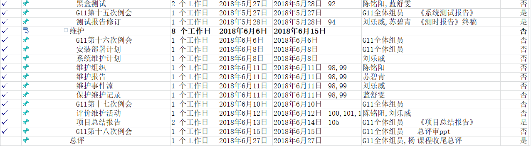

Slide 9
Technical feasibility
技术可行性
从可行性分析报告中截取
小组成员4人对java比较熟悉，使用Java开发前端有较好的工具Android studio，且有较多原生模板控件等方便开发，故前端开发采用java。
小组成员4人对Python没有了解，在稍微了解和前辈推荐后决定后端数据分析采用python，以及本身其语言难度不难，代码有更高的维护性，适合新手后端开发，故后端开发采用python。

Slide 10
User class representation
用户类别代表
城院-计算分院-老师代表 杨老师 与女儿之间可能存在话题的需求
城院-非计算分院-老师代表 陈老师 与孩子之间可能存在话题的需求
城院-计算分院-学生代表 周同学 目前单身，可能会有寻找话题的需求
城院-非计算分院-学生代表 郑同学 可能会有寻找话题的需求

Slide 11
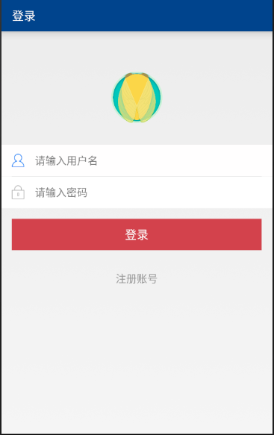
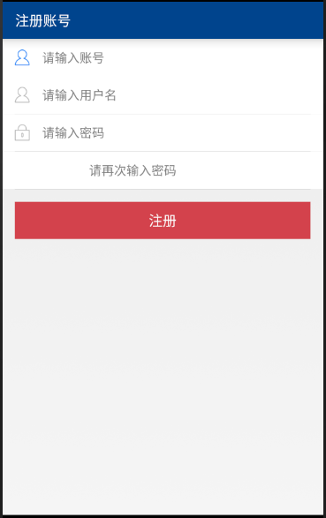
UI Prototype
界面原型

Slide 12
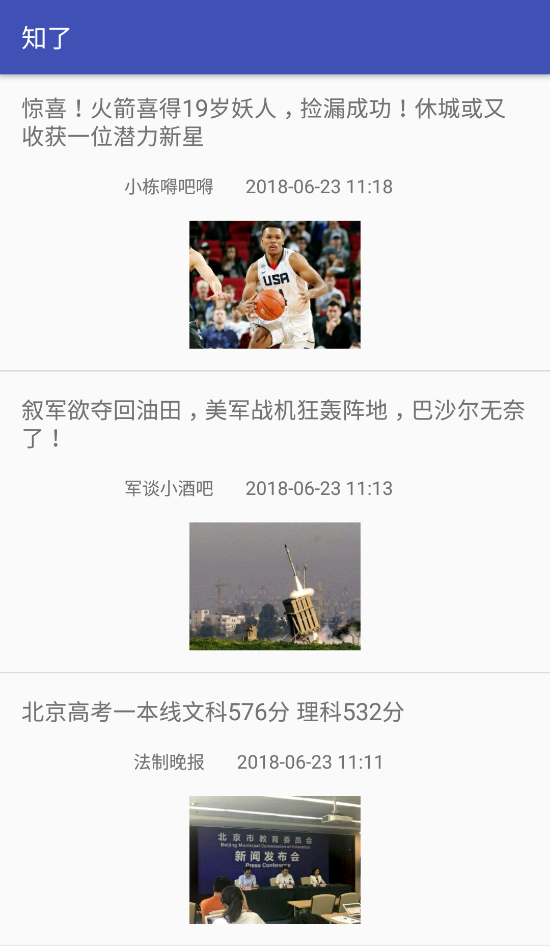
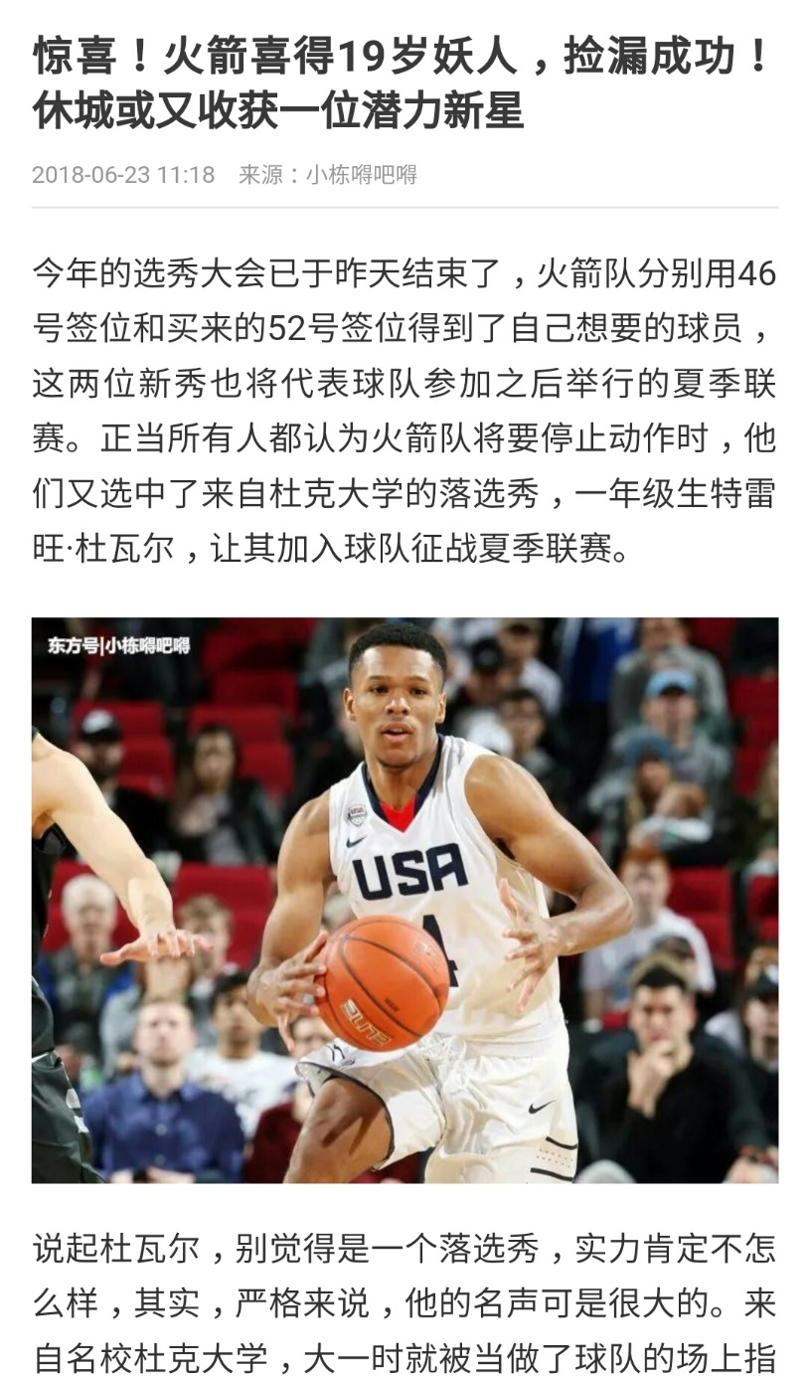
UI Prototype
界面原型

Slide 13
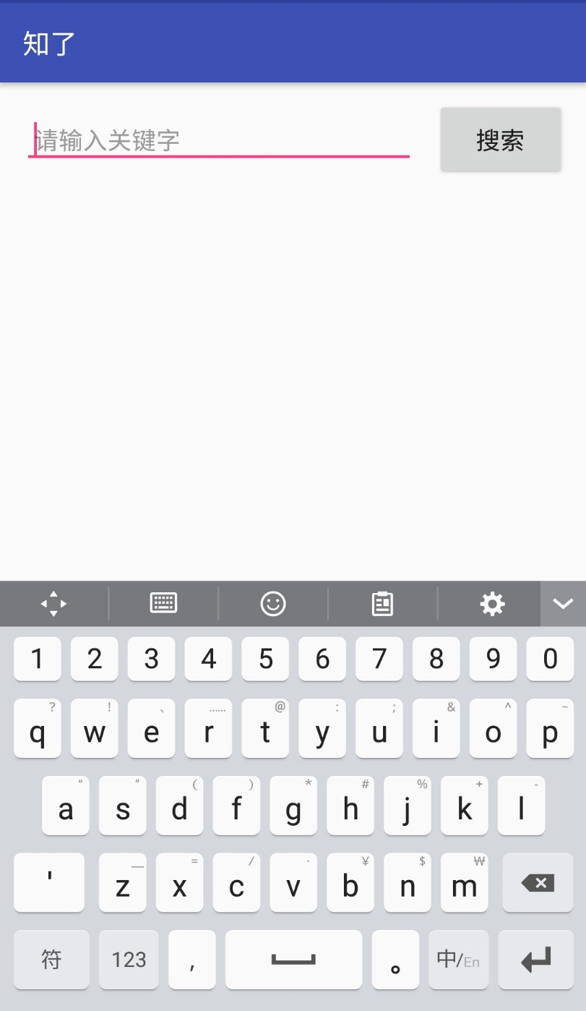
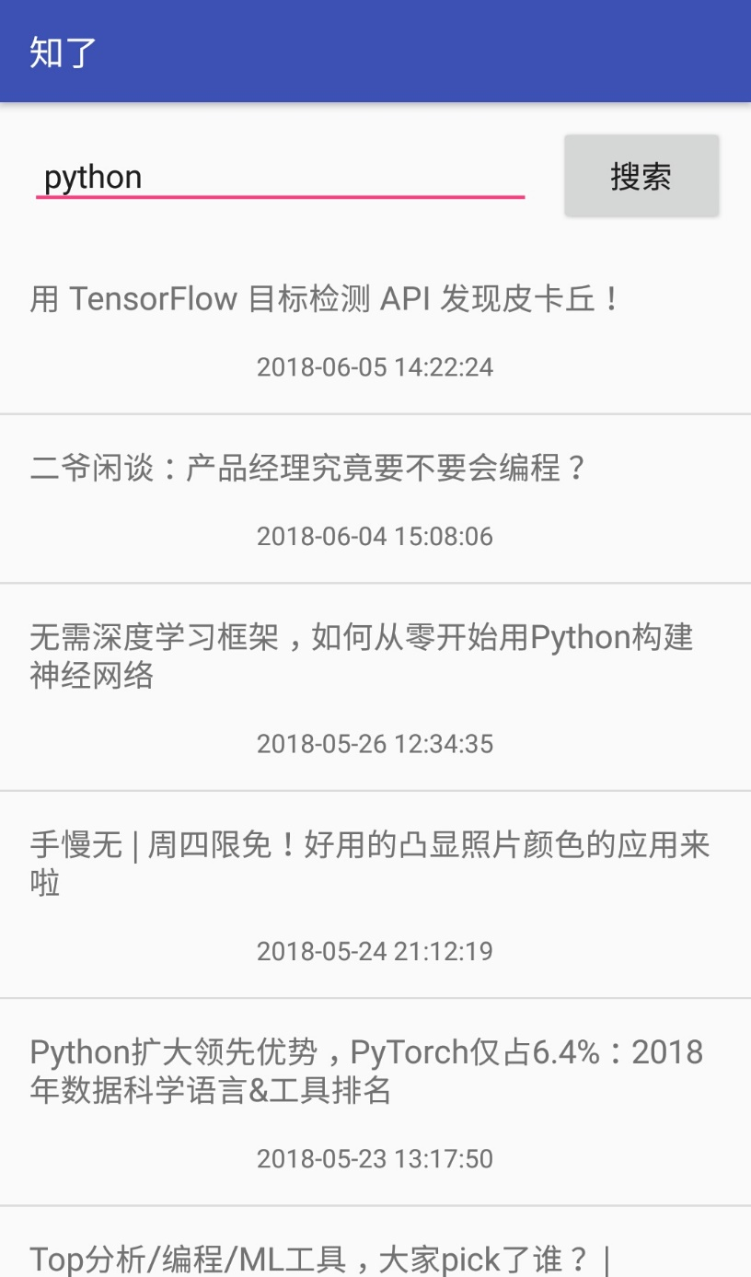
UI Prototype
界面原型

Slide 14
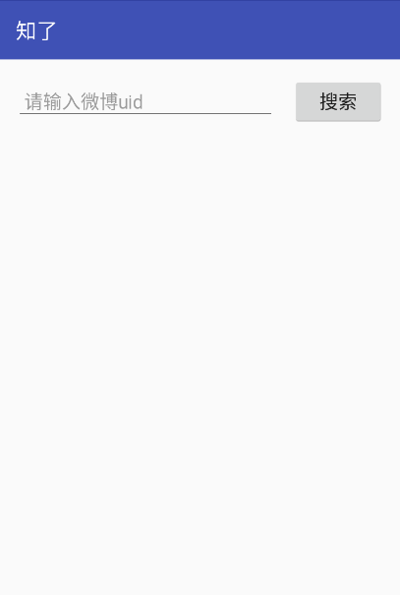
UI Prototype
界面原型

Slide 15
User feedback
用户反馈 功能与非功能需求
功能性需求：
界面不够美观
分词的精确度还有待提高
微博爬虫那一块需要用户输入uid不方便，很多人甚至不知道如何获取uid
非功能性需求：
响应时间应当够快：立即(延迟700毫秒以内)
更新处理时间：1秒以内
数据的转换和传送时间：1秒以内

Slide 16
规格说明
Description

Slide 17
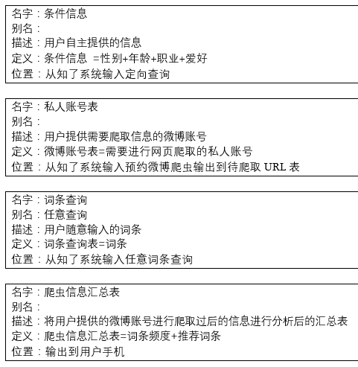
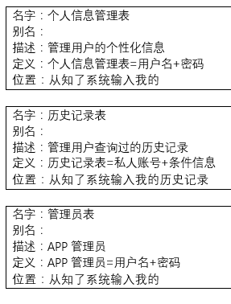
Data dictionary
数据字典

Slide 18
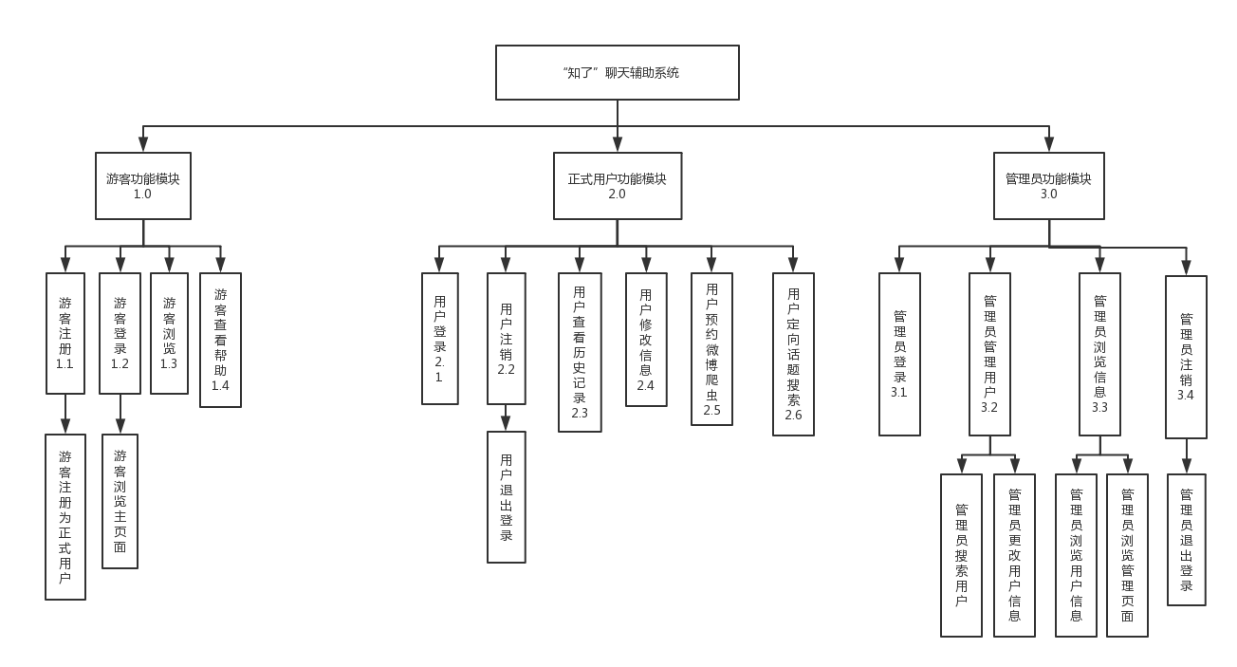
HIPO diagram
HIPO图

Slide 19
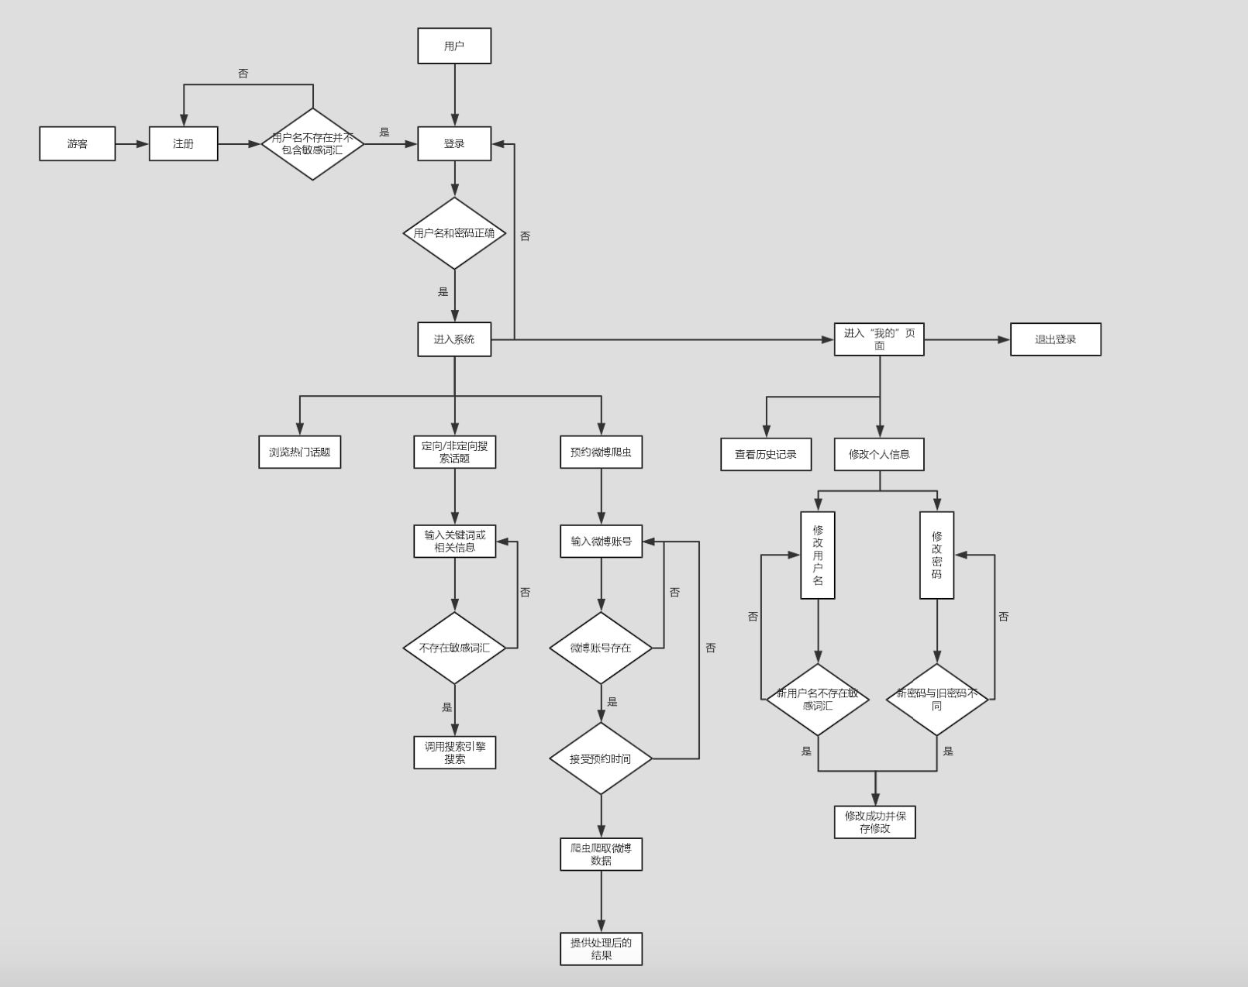
Business flow graph
业务流图

Slide 20
设计
Design

Slide 21
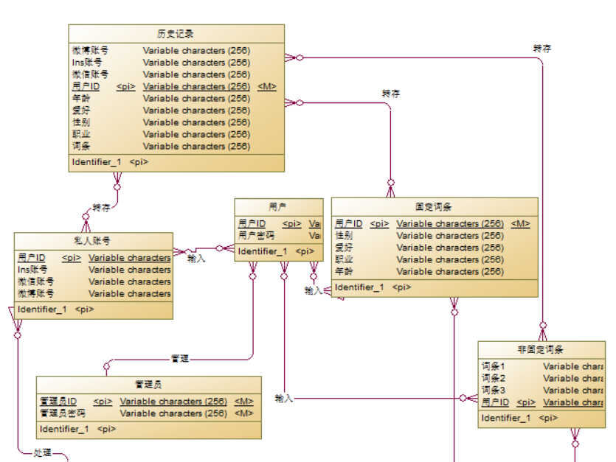
ER diagram
已经进行回溯修改
ER图

Slide 22
Procedure 登录 is
begin
管理员通过输入账号、密码进行登录
if 输入的账号密码匹配正确
then 进入系统主界面
else 显示账号或密码错误、重新输入提示
end if
end 登录
Procedure 预约爬虫 is
begin
用户通过输入爬取的微博账号预约
if 微博账号存在
if该微博账号存在于已爬取的队列中
then从数据库中找出信息
else启动爬虫程序对相应微博账号进行爬取信息
then显示经过分析后提供的词条
将不在数据库中的微博账号的相关词条存入数据库
else 显示该账号不存在、请重新输入
end if
end 预约爬虫
Procedure 定向查询 is
begin
用户通过输入规定的信息来查询
if 输入的规定信息合法
then 在数据库中寻找相应词条并显示
else 显示输入信息不完全、请重新输入
end if
end 定向查询
Programming language
Procedure 更改个人信息is
begin
用户通过输入需要修改的信息来修改
if 输入的修改信息合法
then 在数据库中修改相应的个人信息
else 显示输入信息不不合法、请重新输入
end if
end 修改个人信息
Procedure 浏览历史记录is
begin
用户通过历史记录来浏览
if 点击历史记录
then 显示数据库中个人信息的历史记录
else 显示超时，请重新浏览
end if
end 浏览历史记录
Procedure 注销is
begin
用户通过注销来注销
if 点击注销
then 显示注销成功，并跳转到登陆界面
else 显示超时，请重新注销
end if
end 注销
部分PDL
Procedure浏览用户信息 is
begin
管理员输入关键字搜索用户
if 与关键字相关的用户不存在
then 显示搜索结果为空提示
else 显示相关用户列表
end if
管理员选择要浏览的用户
管理员浏览信息
end 浏览用户信息

Slide 23
编码
Code

Slide 24
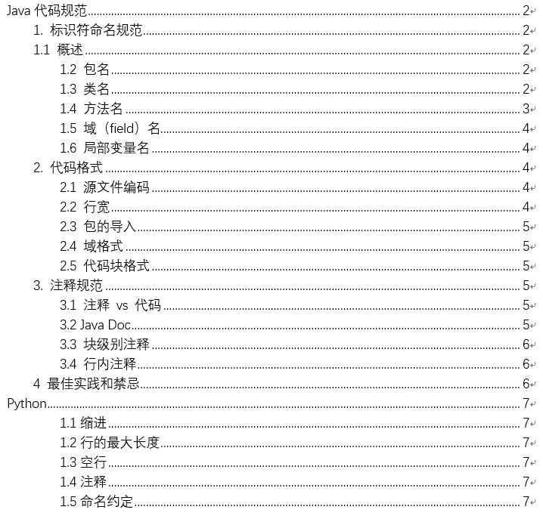
Code specification
编码规范
本系统的开发
只用到了java和python

Slide 25
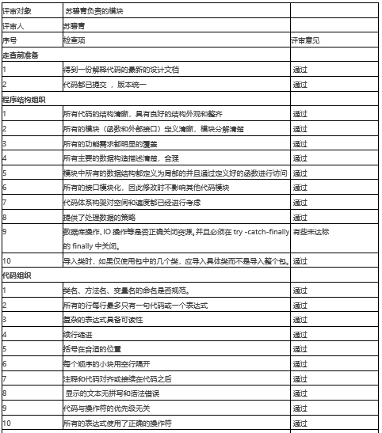
Code walkthrough
代码走查
检查项主要有以下几点：
程序结构组织
代码组织
函数组织
数据类型与变量
条件判断
循环

Slide 26
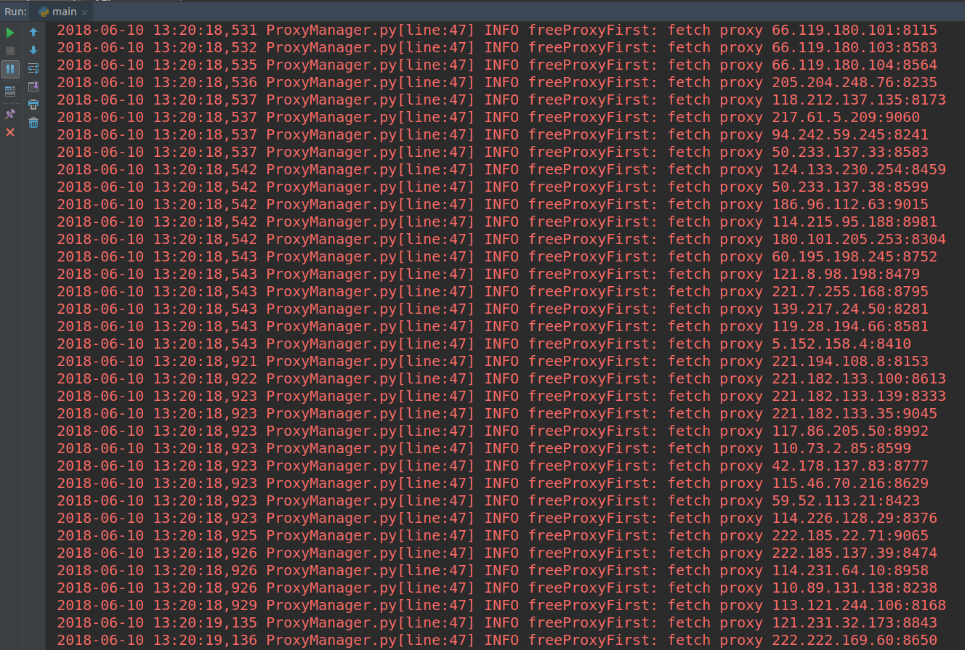
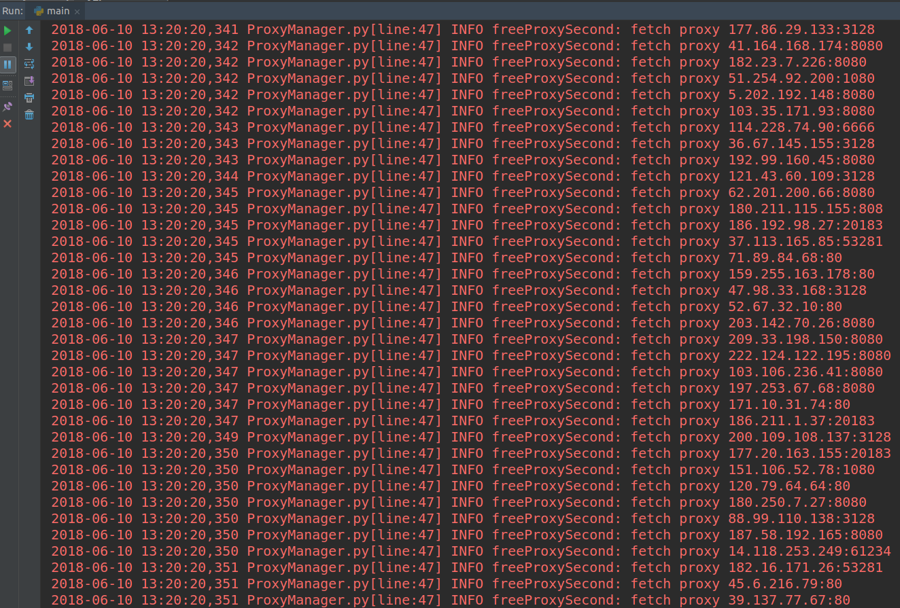
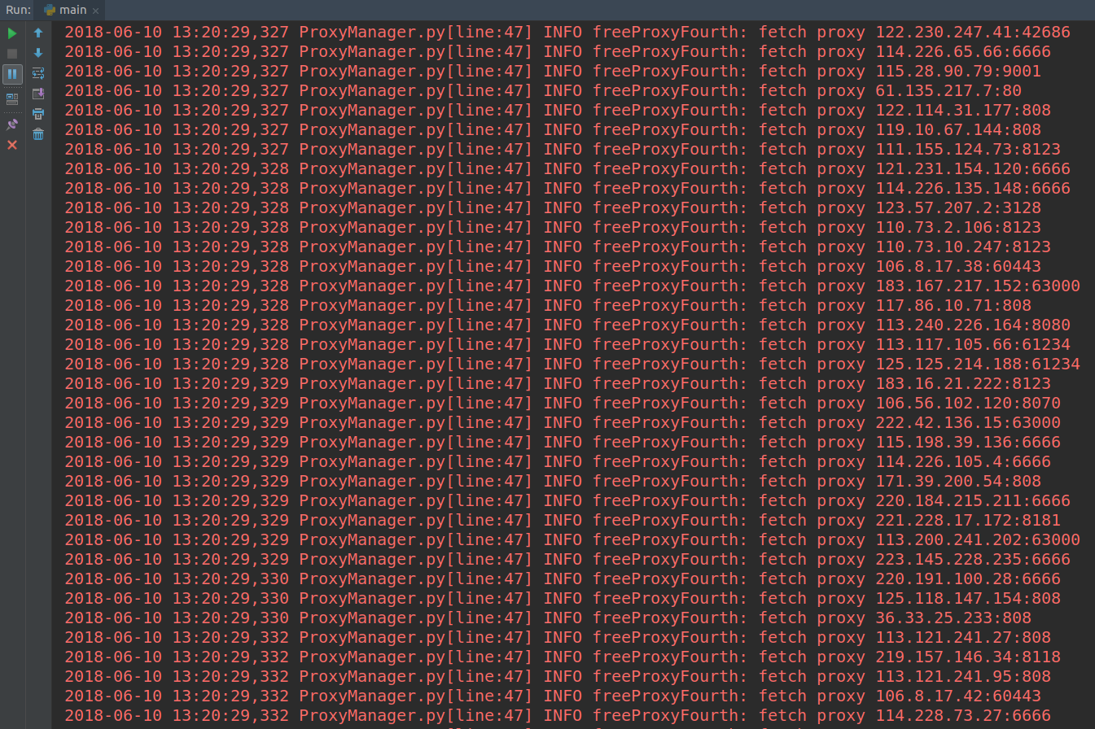
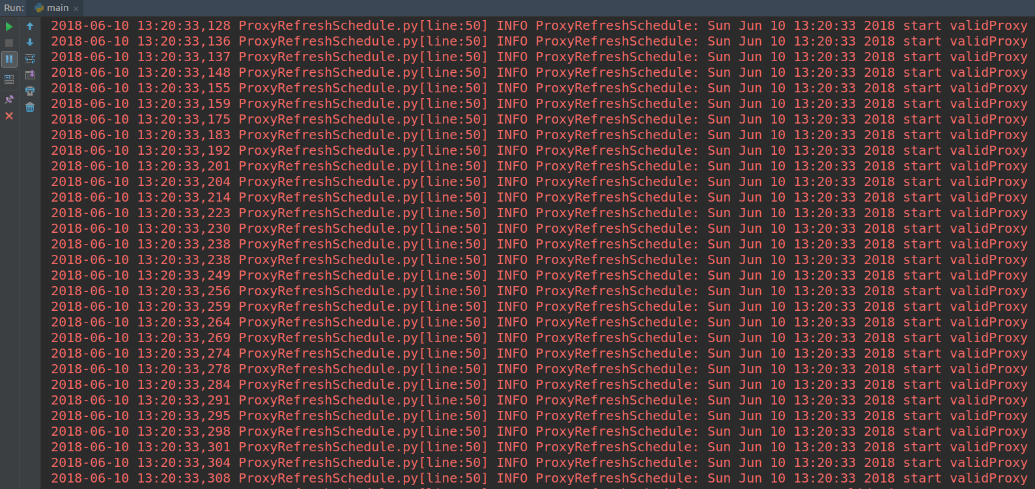
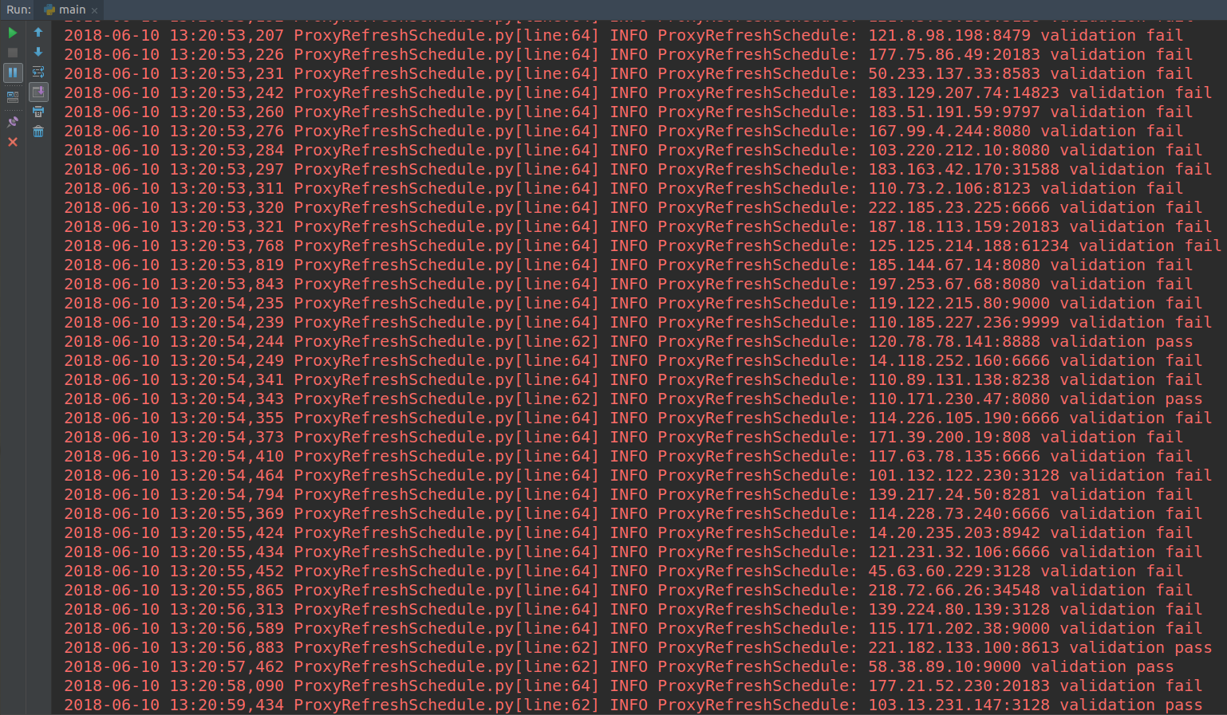
Implementation algorithm
实现
<proxy_pool>
APScheduler+Flask+lxml+pymongo+redis
Api:接口代码。由Flask实现。客户端请求传给Flask，Flask调用ProxyManager中的实现。get/delete/refresh/get_all
DB:数据库代码。数据库Redis。
Manager: get/delete/refresh/get_all接口的具体实现类。
ProxyGetter:代理获取代码。
Schedule:定时任务代码。定时去刷新代理，验证可用代理。
Util:公共的模块方法。
存在遗憾：目前抓取了快代理、代理66、西刺代理等五个网站的免费代理，经测试这个5个网站每天更新的可用代理只有六七十个，因此存在代理用光的情况出现。

Slide 27
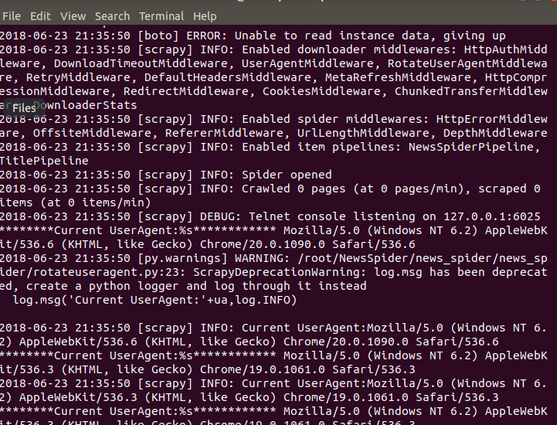
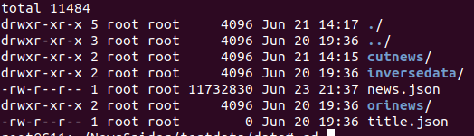
Implementation algorithm
实现
<NewsSpider>
抓取今日头条 网易腾讯新闻的新闻为utf-8格式以json格式保存
采用tf-idf提取每篇新闻文档的关键词
TF-IDF(Term Frequency-Inverse Document Frequency, 词频-逆文件频率).
是一种用于资讯检索与资讯探勘的常用加权技术。TF-IDF是一种统计方法，用以评估一字词对于一个文件集或一个语料库中的其中一份文件的重要程度。字词的重要性随着它在文件中出现的次数成正比增加，但同时会随着它在语料库中出现的频率成反比下降。
一个词语在一篇文章中出现次数越多, 同时在所有文档中出现次数越少, 越能够代表该文章，这也就是TF-IDF的含义
对输入的词或句子进行拆分，分别查询每个词，每个词返回的倒排记录进行合并，得到最终的查询记录
，结果按时间进行排序，返回内容摘要及url链接

Slide 28
Implementation algorithm
实现
<weibospider>
爬取指定用户的原创微博和图片，并对微博进行归类分析
分析的内容有微博分类、最常使用表情和次数、
最常使用词语和次数、微博中的人名及出现次数

Slide 29
综合测试
Comprehensive test

Slide 30
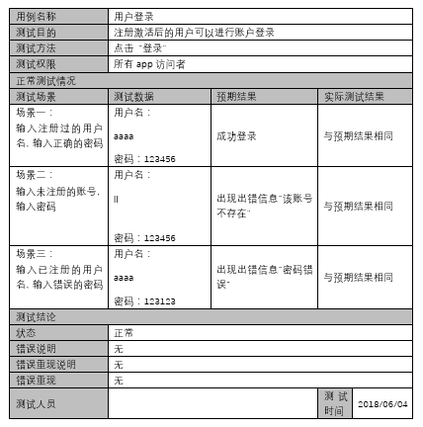
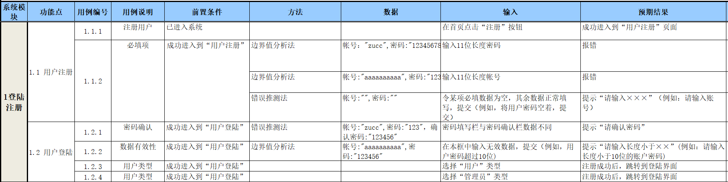
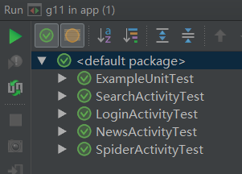
Unit testing
单元测试
单元测试用例

Slide 31
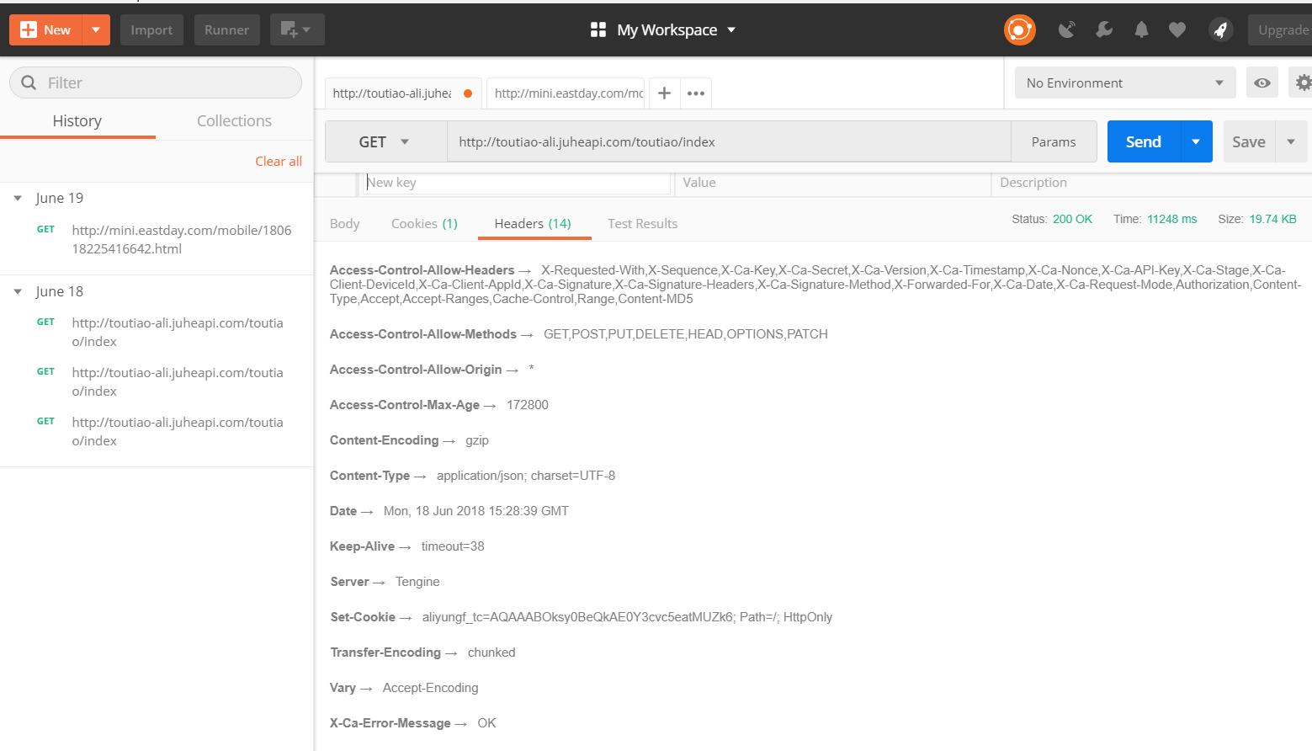
Interface testing
接口测试

Slide 32
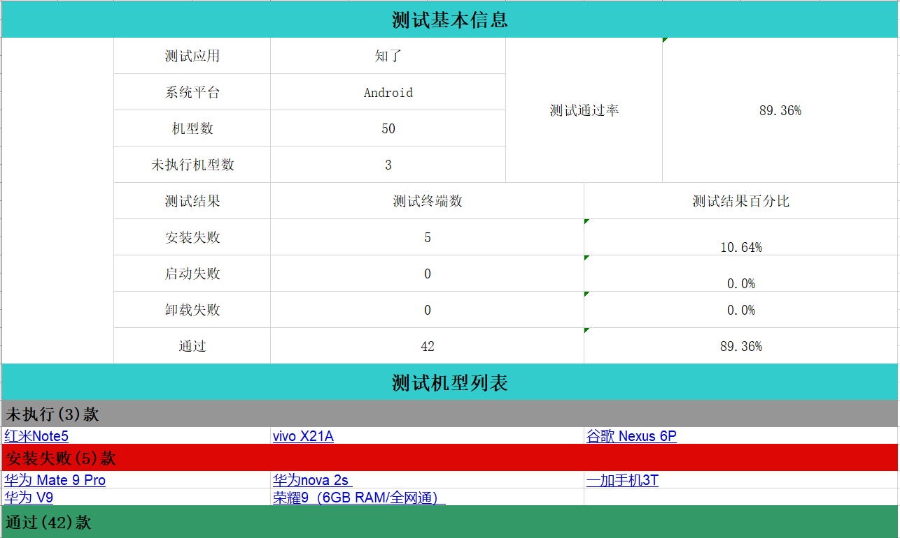
Black-box Testing
黑盒测试

Slide 33
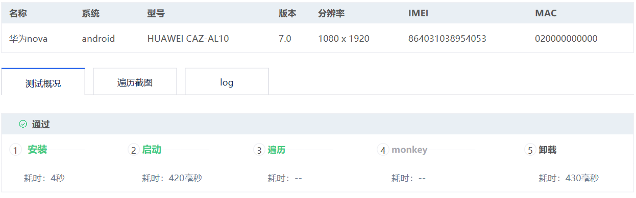
System test
系统测试

Slide 34
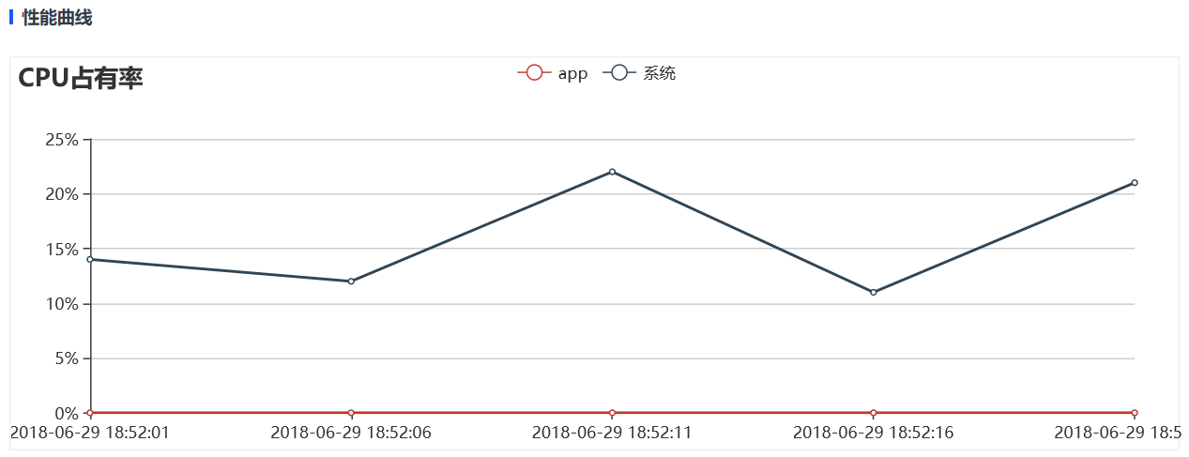
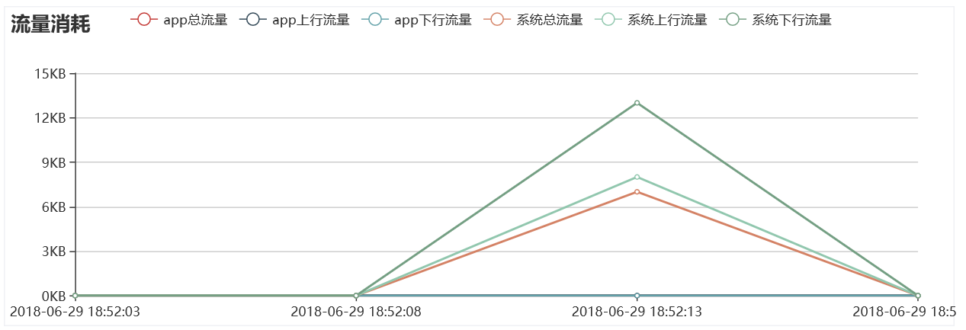
System test
系统测试

Slide 35
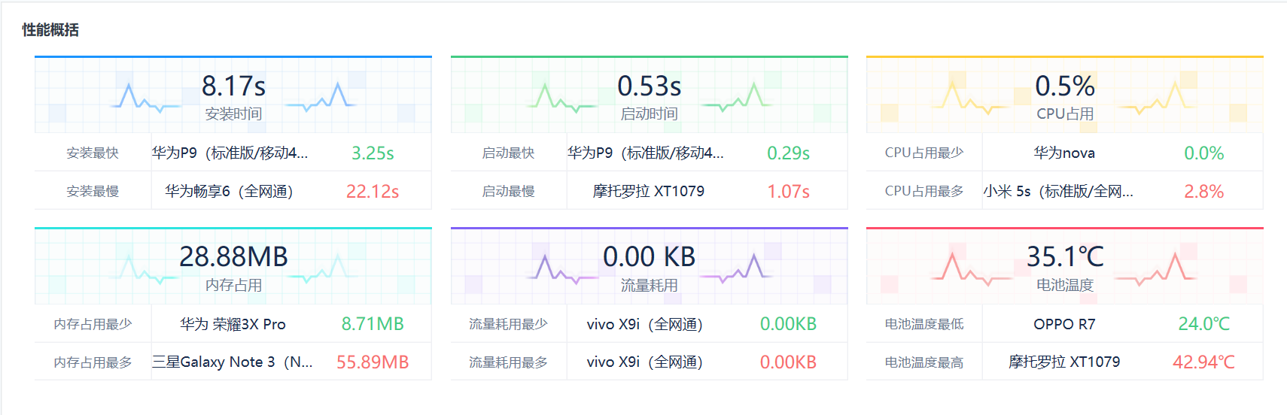
System test
系统测试

Slide 36
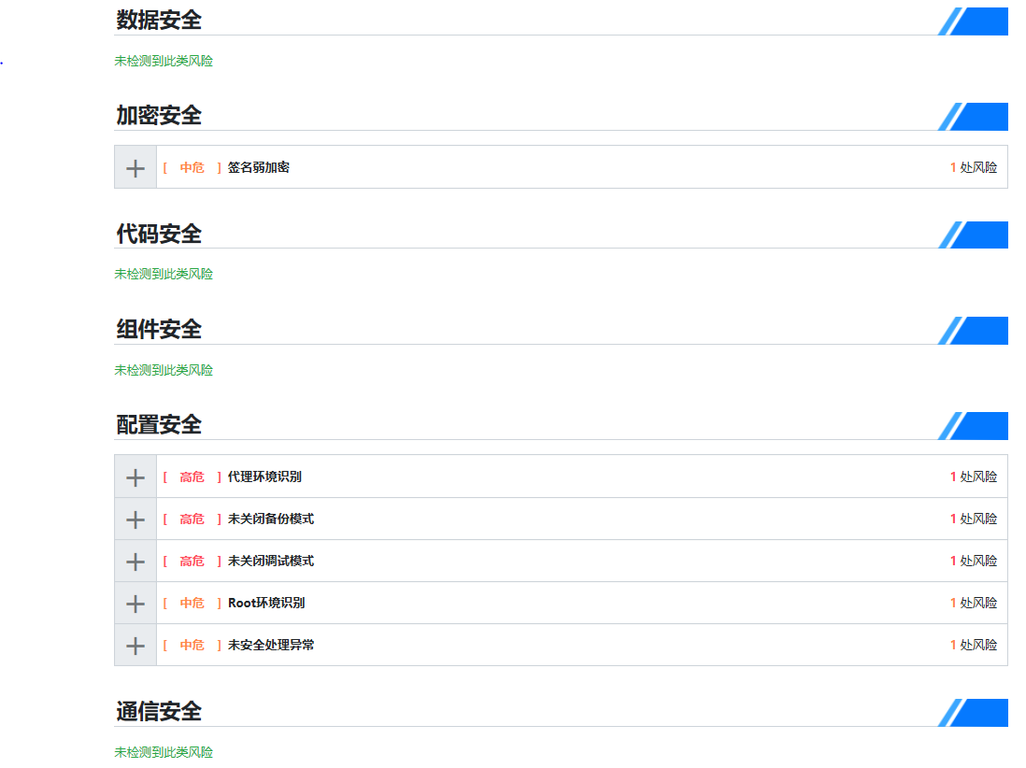
System test
系统测试
安全检测报告

Slide 37
Results of determination
测试结果
1、各个功能基本都可以实现
2、WebAPI&HTTP请求调试都可以成功返回内容
3、各个界面能够按预期跳转
4、加密安全和配置安全还需改进
5、能在89%的安卓手机上正常安装及使用
6、分词内容匹配精准性待测试
7、远程数据库可以正常访问读写数据

Slide 38
User feedback
用户反馈
测试结果 是否改正
界面不够美观 在界面设计已做较多美化，已尽力…
分词的精确度还有待提高 目前精确度较之前已经有明显提高
微博爬虫那一块需要用户输入uid不方便，很多人甚至不知道如何获取uid 添加了uid科普提示
响应时间应当够快：立即(延迟700毫秒以内) 基本可以做到，但具体响应时间需要视手机而定
更新处理时间：2秒以内 基本可以做到，但具体响应时间需要视手机而定
数据的转换和传送时间：2秒以内 基本可以做到，但具体响应时间需要视手机而定

Slide 39
维护
Maintain

Slide 40
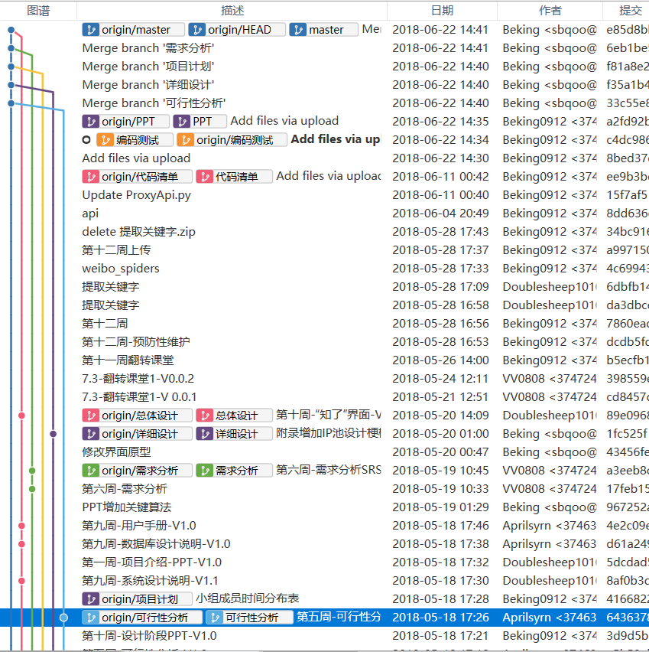
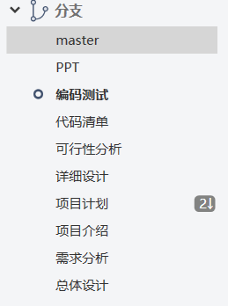
Configuration management
配置管理

Slide 41
Project summary
项目总结
爬虫 IP池 可以正常部署运行 接口可以正常调用
新闻 爬虫 可以正常部署运行 接口可以正常调用
微博 爬虫 可以正常部署运行 接口可以正常调用
分词 可以正常部署运行 接口可以正常调用
登陆 注册 可以正常操作 远程数据库可以访问
前端 UI 美观性还行 基本功能都以实现
1、建议每个小项目都启用python虚拟环境 virtualenv/venv
提供了创建轻量级“虚拟环境”，可以让每一个python项目单独使用一个环境，而不会影响python系统环境，也不会影响其他项目的环境。使不同应用开发环境独立，环境升级不影响其他应用，也不会影响全局的python环境，防止系统中出现包管理混乱和版本冲突
2、建议随时写开发笔记记录每一个坑
3、。。。
4、。。。

Slide 42
Member evaluation
成员评价
苏碧青
任务：调度一个组的工作任务，文档编写审核，前后端开发，项目部署及维护。
评价：9.6
评分原因:整一个项目开发过程的调度、分配、代码实现。在完成自己的任务之余倾力付出，为项目的开发上线付出了大量时间精力，虽有过失，但整个项目最终基本完成。
蓝舒雯
任务：前端开发者，文档编写，项目秘书。
评价：9.5
评分原因：作为小组中一名女性开发者，也是整个项目的参与者，也保质量的完成每次的任务，虽有时效率有点点低，但有了她的支持，才能在部分功能上得以完善，项目的流程得以顺利进行。
陈铭阳
任务：客户端开发，PPT支持，文档编写，数据库开发。
评价：9.7
评分原因:整个项目的参与者，很好的完成每次下发的任务，数据库部分主要负责人，分词部分编写，有了他的支持，才能在部分功能上得以完善，项目的流程得以顺利进行。
刘乐威
任务：前后端开发，文档编写，PPT支持，文档编写审核。
评价：9.8
评分原因:整个项目的参与者，很好的完成每次下发的任务，微博爬虫编写
，在整个项目中属于关键人物，为项目的开发上线付出了大量时间精力，有了他的配合才能在大部分功能上得以完善，项目的流程得以顺利进行。

Slide 43
参考文献
Reference

Slide 44
Reference
参考文献
张海藩．软件工程导论[M]．北京:清华大学出版社．2013．
刘强. 学堂在线慕课 软件工程基础 软件测试概念 课堂PDF
wiki-白盒测试
https://zh.wikipedia.org/wiki/%E7%99%BD%E7%9B%92%E6%B5%8B%E8%AF%95
wiki-黑盒测试
https://zh.wikipedia.org/wiki/%E9%BB%91%E7%9B%92%E6%B5%8B%E8%AF%95
TF-IDF算法 From Wikipedia, the free encyclopedia https://en.wikipedia.org/wiki/Tf–idf
jieba “结巴”中文分词 https://pypi.org/project/jieba/
关于安卓各种测试
http://www.imooc.com/topic/aztest?mc_marking=bd0769ec06818271440a217ac
6f86766&mc_channel=bdzzcszt
TSP-PSP
MongoDB 官方文档 https://docs.mongodb.com/

Slide 45
THANK YOU

